Slide 1
Üniversite Yaşamına Giriş
SAKARYA İLİ COĞRAFYASI

Slide 2
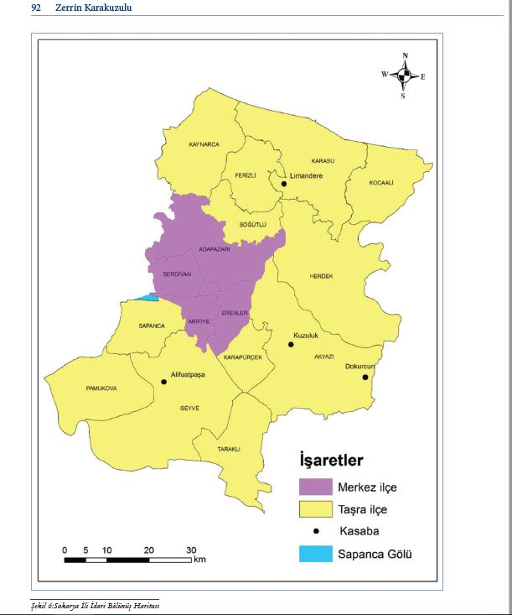
SAKARYA İLİ COĞRAFYASI
Yunan ve Latin yazarların “Bithynia” adını verdikleri bölgede yer alan Sakarya geçmişten günümüze Asya’yı Avrupa’ya bağlayan önemli ulaşım yolları güzergahı üzerinde bulunmaktandır.
1 Aralık 1954 tarihinde Sakarya il idari ünitesi oluşturulmuştur.
14.01.2000 tarihinde kabul edilip 06.03.2000 tarihli resmi gazetede yayımlanan kararname ile Sakarya Büyükşehir Belediyesi kurulmuştur.
Sakarya’nın 4’ü merkez olmak üzere (Adapazarı, Serdivan, Erenler ve Arifiye) toplam 16 ilçesi bulunmaktadır. Kaynarca, Ferizli, Söğütlü, Karasu, Kocaali, Hendek, Akyazı, Karapürçek, Sapanca, Pamukova, Geyve ve Taraklı.

Slide 3
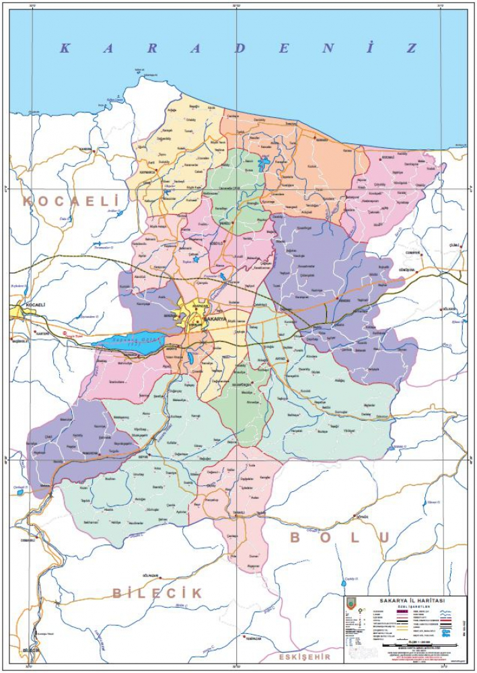
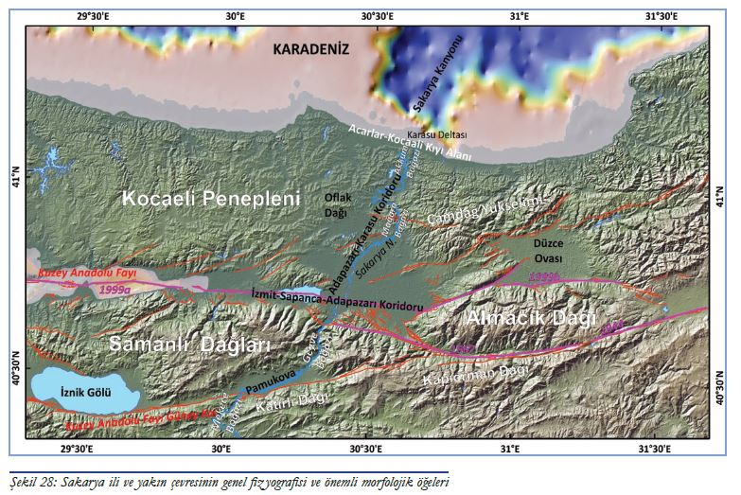
Sakarya ilinin coğrafi bölümlere göre dağılışı incelendiğinde üç coğrafi bölümde topraklarının yer aldığı görülür. Çatalca-Kocaeli Bölümünde; Kaynarca, Söğütlü, Ferizli, Sapanca, Karapürçek, Karasu ilçeleri
Batı Karadeniz Bölümünde; Kocaali ve Taraklı ilçe merkezleri ve bazı köyleri Akyazı ve Hendek’in bazı köy ve kasabaları. İlin geri kalan alanları da Güney Marmara bölümünde yer almaktadır.
Sakarya ili farklı coğrafi özelliklere sahip olması dolayısı ile sosyal, ekonomik ve kültürel yapılarda da farklılık ve çeşitlilik fazladır.

Slide 4
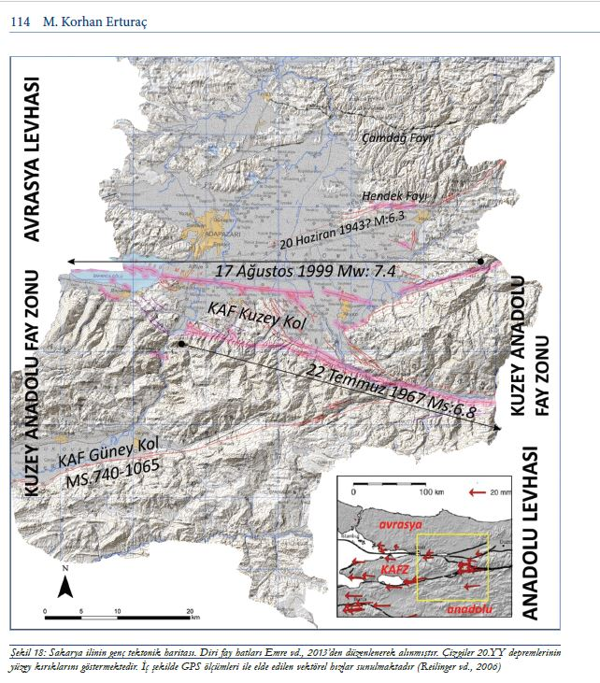
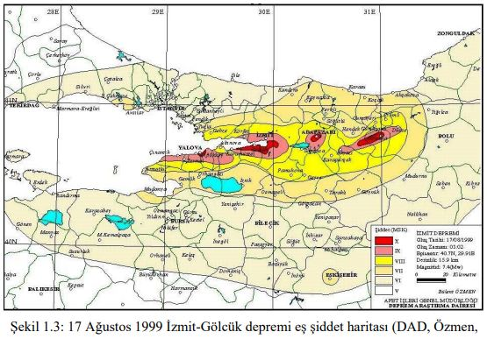
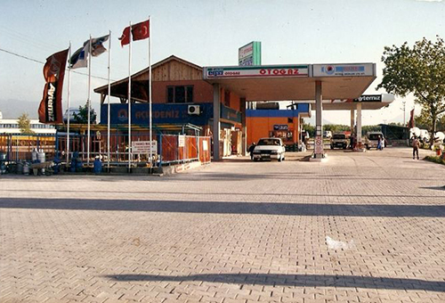
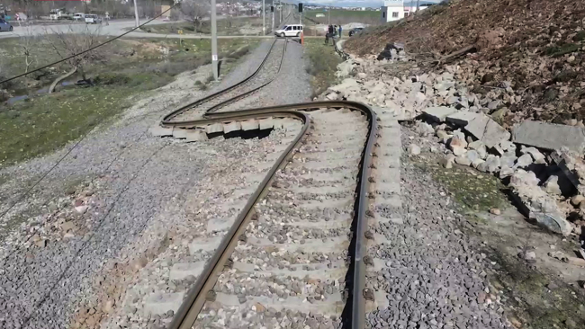
Sakarya İlinin Tektonik Yapısı
Sakarya ili Kuzey Anadolu Fay Zonu (KAFZ) içerisinde gelişmiş aktif fay hatları tarafından kontrol edilir. İlin kuzey kesimi Avrasya Levhası, orta kesimi KAFZ, güney kesimi ise Anadolu Levhası içerisinde yer alır. Aktif fayların morfolojik belirginliği oldukça yüksektir. İzmit Körfez, Sapanca Gölü, Adapazarı Ovası (tektonik koridor), Mudurnu Çayı Vadisi, Pamukova oluşumlarında bu etkiyi görmek mümkündür.
Sakarya ili içerisinde yer alan diri fay hatlarının büyük bir kısmı son yüzyılda gerçekleşen iki büyük depremle (22 Temmuz 1967, 17 Ağustos 1999) kırılmıştır.
17 Ağustos 1999 depremi Türkiye tarihindeki en yıkıcı depremlerden biridir ve Sakarya’da da büyük yıkıma ve can kaybına neden olmuştur.

Slide 5
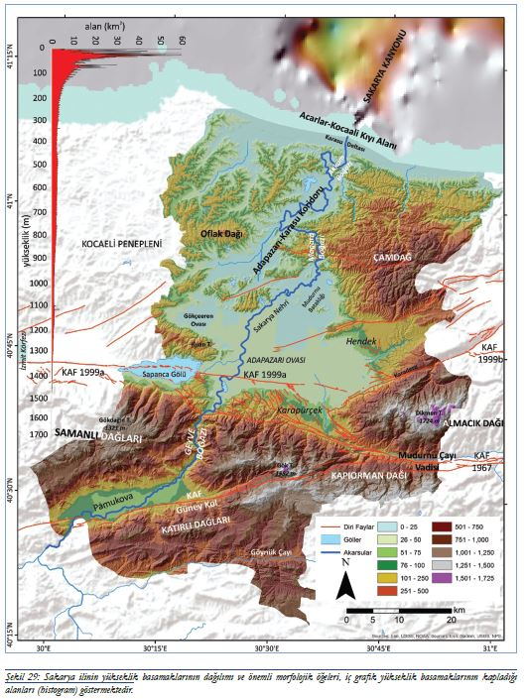
MORFOLOJİ
Sakarya’nın ana morfolojik birimlerini kuzeyde Kocaeli Platosu’nun uzantıları ve Çamdağ, güneyde Samanlı Dağları ve Pamukova depresyonu ile bu birimlerin arasında olan Adapazarı Ovası, Akova ve Sapanca Gölü oluşturur.
Güneybatı-Kuzeydoğu yönlü akışa sahip Sakarya Nehri ise bu morfolojik birimleri kesmektedir. Sapanca Gölü deniz seviyesinden 31 metre yüksekte olup, yüzölçümü 47 km² dir.
Sakarya’nın en yüksek noktası 1730 metre ile Elmacık Dağı, en alçak noktası ise 0 metre ile Karadeniz kıyılarıdır.
Ovalar ilin %21’ini kaplamaktadır.

Slide 6
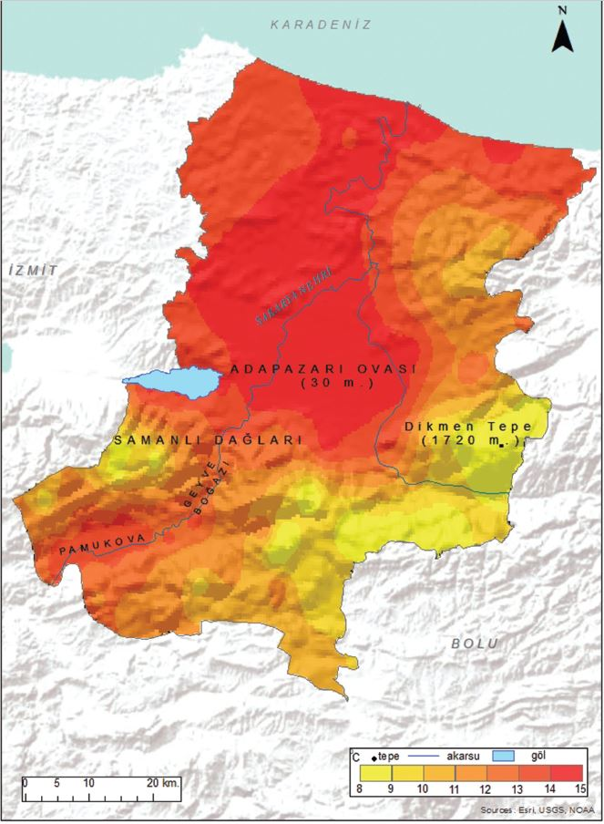
İKLİM
Sakarya ili ve çevresinde yer alan meteoroloji istasyonlarının verilerine göre yıllık ortalama sıcaklık değerleri Adapazarı’nda 14.6 °C, Geyve’de 13.7 °C, Sapanca’da 14.1°C’dir. Geyve’nin (100 m) daha yüksekte bulunması ve deniz etkisine nispeten daha kapalı olması nedeniyle sıcaklık değerleri Adapazarı (30 m) ve Sapanca’dan (30 m) daha düşüktür.
Aylık ortalama sıcaklıklar; Ocak ayında en düşük değerini alırken (Adapazarı 6.1°C, Geyve 4.0°C, Sapanca 5.4°C), Mayıs ayında yıllık ortalamanın üzerine çıkarak Temmuz ayında en yüksek değerine (Adapazarı 23.6°C, Geyve 23.4°C, Sapanca 23.4 °C) ulaşır.
Sakarya’da ova tabanı ve onu çevreleyen plato ve dağlık yüksek sahalar arasında yükselti, bakı, yamaç eğimi ve orografik doğrultuya bağlı olarak sıcaklığın dağılışı bakımından önemli farklılıklar ortaya çıkmaktadır. Yıllık ortalama sıcaklığın dağılışında kıyı ve iç kesimler arasında yaklaşık olarak 2 °C’lik sıcaklık farkı olduğu gözlemlenmektedir. Kıyı kesiminde denizelliğin etkisiyle sıcaklıklar daha yüksek (Karasu, 14.8 °C), iç kesimlerde karasallığın etkisi ile nispeten daha düşüktür (Taraklı 12.1 °C). Ova tabanı ile etrafındaki plato yüzeyleri ve dağlık sahalar arasında 6 -7°C’lik sıcaklık farkı belirir.

Slide 7
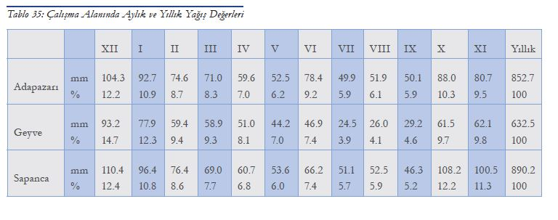
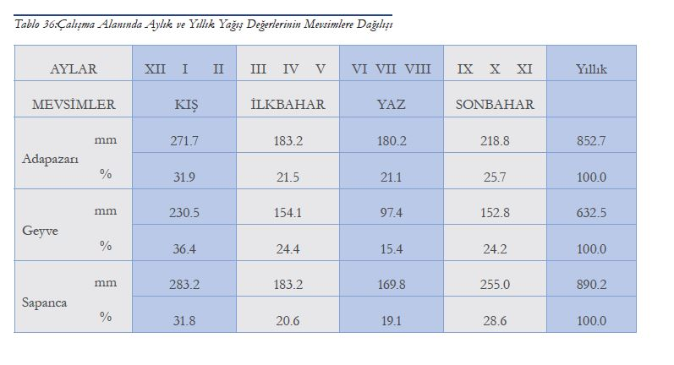
YAĞIŞ
Sakarya’daki meteoroloji istasyonlarının yıllık ortalama yağış tutarları Adapazarı’nda 852,7 mm., Sapanca’da 890.2 mm., Geyve’de ise 632,5 mm. olarak hesaplanmıştır.
En yağışlı mevsim kış, en az yağışlı mevsim yazdır. Yıllık ortalama yağış tutarları bakımından istasyonlar arasında belirgin bir farklılık görülür. Bu durum, özellikle Sakarya ilinin denize göre konum ve jeomorfolojik özelliklerinden kaynaklanmaktadır.
Yağış tutarları, güneyden kuzeye ve ova tabanlarından yükseltiye bağlı olarak dağlık alanlara doğru artış göstermektedir. En az yağışın görüldüğü alanlar güneyde Pamukova ve çevresidir. Yıllık ortalama yağışlı gün sayıları Adapazarı’nda 133 gün, Sapanca’da 103 gün, Geyve’de 106 gündür.

Slide 8
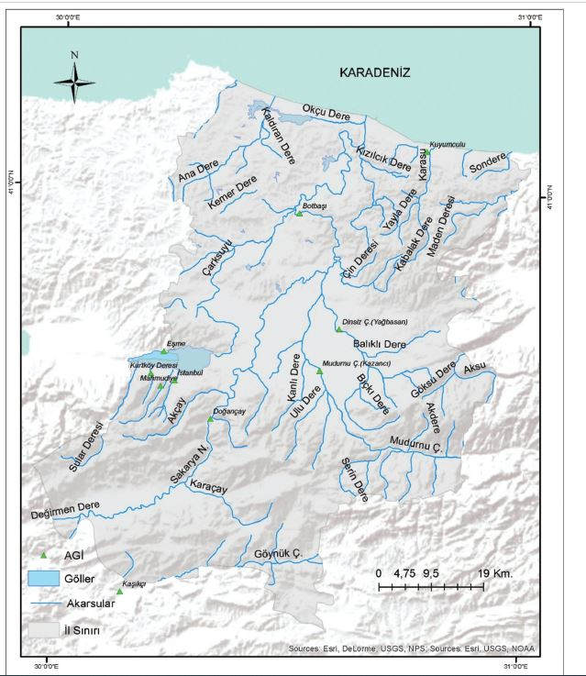
HİDROGRAFYA
Bir bölgenin hidrografik özellikleri (akarsuları, gölleri, yeraltı suları vb.) en önemlisi iklim bilhassa da yağış olan pek çok faktör tarafından şekillenmektedir. Çoğunluğu Sakarya Nehri’ne dökülen pek çok dere, göller ve yüksek yeraltı suyu seviyesi Sakarya’nın su varlıklarını oluşturmaktadır.
Sakarya İli’nin başlıca akarsuyu hiç şüphesiz ile de adını veren Sakarya Nehri’dir. Antik çağda Sangarios adıyla tanınan bu nehir kollarıyla birlikte ilin drenajının önemli kısmını sağlamaktadır. Kızılırmak ve Yeşilırmak Nehirleri’nden sonra Türkiye’nin üçüncü en uzun, kuzeybatı Anadolu’nun ise en uzun akarsuyudur.
Sakarya Nehri’nin uzunluğu 810 km olup havzasının yüz ölçümü 58160 km2’dir. Sakarya Nehri’nin önemli kolları menbaadan mansaba doğru Seydi Suyu, Porsuk Çayı, Ankara Çayı, Kirmir Çayı, Karasu Çayı, Göksu Çayı, Göynük Çayı, Mudurnu Çayı ve Çarksuyu Deresi şeklinde sıralanabilir. Şehir merkezinden de geçen Çark Suyu Sapanca Gölü’nün fazla sularını Sakarya nehrine taşımaktadır.

Slide 9
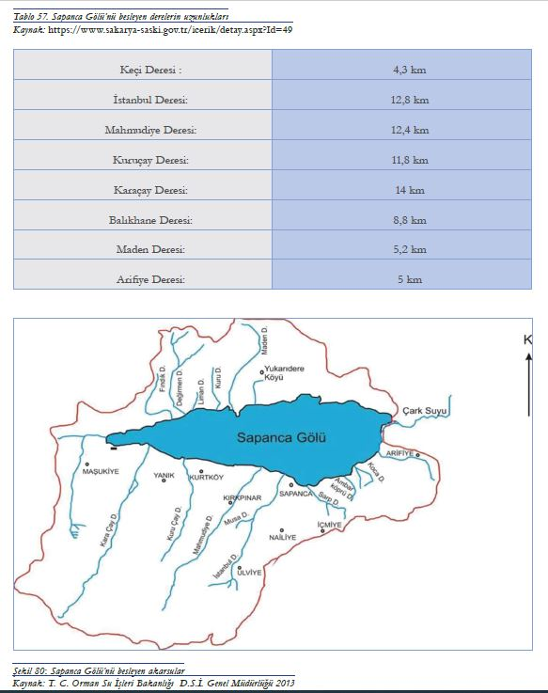
GÖLLER
Sakarya’nın gölleri; Sapanca Gölü, Poyrazlar Gölü, Taşkısığı Gölü, Küçük Akgöl, Büyük Akgöl, Acarlar Longozu
İzmit Körfezi’nin doğusunda, tektonik oluşumlu bir göl olan Sapanca Gölü’nün doğu-batı yönündeki uzunluğu 16 km., kuzey-güney yönündeki en geniş yeri 5 km. ve göl yüzölçümü ise 47 km2 civarındadır. Gölün toplam kıyı uzunluğu 39 km. olup bunun 13 km’si Kocaeli, 26 km’si de Sakarya İli sınırları içerisinde kalmaktadır.
Göl havzasının yüzölçümü 251 km²’dir. Gölün ortalama derinliği 36 m. en derin yeri ise 52 m.’dir. Suları tatlı olan Sapanca Gölü Adapazarı ve çevre ilçelerin ana içme suyu kaynağı olarak kullanılmaktadır. Göl suları ayrıca sanayide ve sulama amaçlı olarak da kullanılmaktadır.
Keçi Deresi, İstanbul Deresi, Kurtköy Deresi, Mahmudiye Deresi, Yanık Deresi, Karaçay Deresi, Balıkhane Deresi, Çifteçınar Deresi, Tuzla Deresi, Kanlıtarla Deresi, Eşme Deresi, Kuru Dere, Maden Deresi, Çatalölü Deresi, Altıkuruş Deresi, Harmanlar Deresi, Aygır Deresi, Cehennem Dere ve Arifiye dereleri gölü besleyen derelerdir. Göl doğuda Çarksuyu Deresi aracılığı ile Sakarya Nehri’ne boşalmaktadır ve gölün tek gideğeni budur.
İl merkezine yaklaşık 10 km. uzaklıkta bulunan Poyrazlar Gölü (Adapazarı) ilin en önemli piknik alanlarından biridir. Karadeniz’e 2 km. mesafede bulunan Acarlar Longozu (Kaynarca-Karasu) ise subasar orman özelliği nedeni ile şehrin en fazla turist çeken göllerinden biridir.

Slide 10
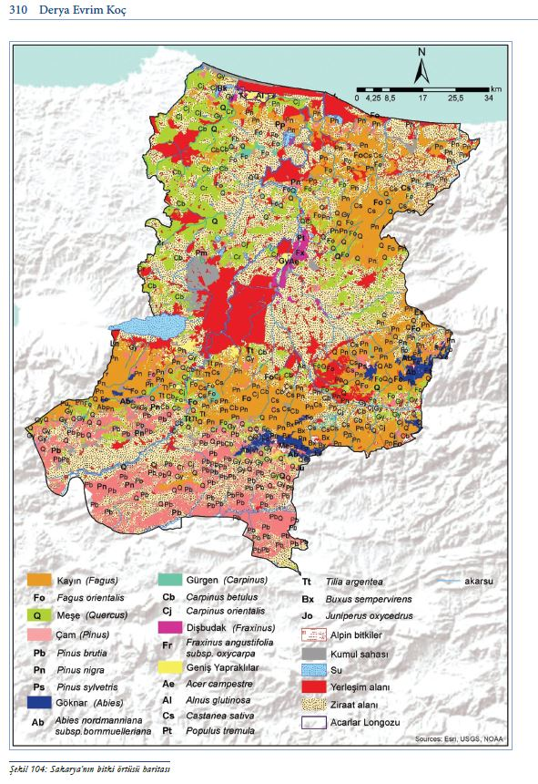
BİTKİ ÖRTÜSÜ
Sakarya, Avrupa-Sibirya fitocoğrafya bölgesinin Öksin provensi içinde yer alır. Orman formasyonu en geniş yayılışa sahip olan formasyondur. Sakarya’nın alt ve kıyı kuşağında yaprağını döken ağaç ve çalılar yayılış gösterirken yüksek alanlarda soğuk ve nemli ortamlarda yetişen iğne yapraklı ormanlar yayılış gösterir.
Sakarya’da yayılış gösteren ormanlar geniş yapraklı nemli ormanlardır. Orman vejetasyonunun tahrip edildiği alanlarda genellikle fındık tarımı yapıldığı görülmektedir.
Adapazarı Ovası’nda ormanlar tahrip edilerek tarım alanına dönüşmüştür. Sakarya sahip olduğu ekolojik koşullar nedeniyle doğal bitki örtüsünün gelişebilmesi, varlığını sürdürebilmesi ve tahrip edilmediği taktirde yenilenebilmesi için uygun şartlara sahiptir.
Sakarya ili genelinde görülen ağaç türleri ise kayın, köknar, çam, meşe, dişbudak, karaağaç, kestane ve ıhlamurdur.

Slide 11
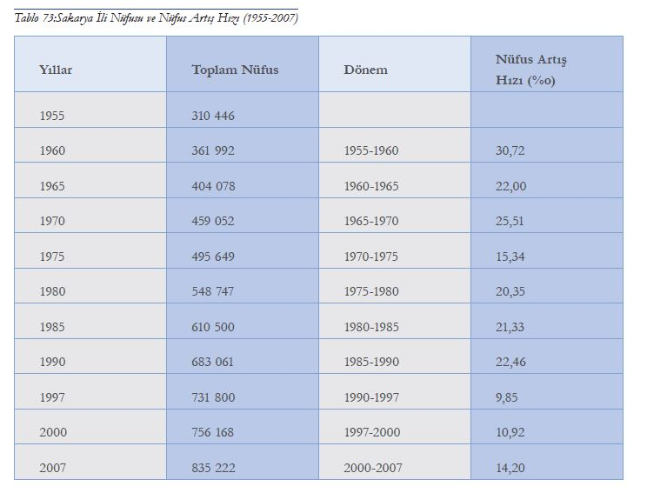
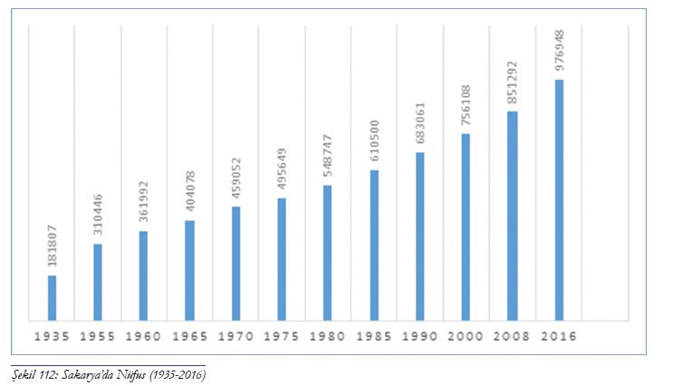
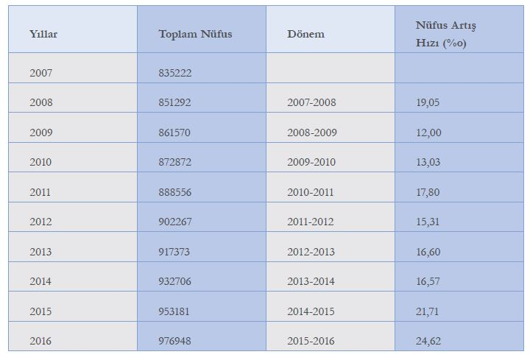
NÜFUS
Şehirleşme ve sanayileşme açısından Türkiye’nin önemli şehirlerden biri olan Sakarya 1954 yılında il olmuştur. Zirai Donatım, Vagon ve Şeker Fabrikaları gibi önemli sanayi tesislerinin kurulması, doğudan batıya ve de kırdan şehre doğru göç hareketlerinin de etkisi ile nüfusu sürekli artan şehirlerden biri olmuştur. 17 Ağustos 1999 depreminde ciddi can kayıpları ile birlikte çok sayıda binanın yıkılması, şehir altyapısının tahribi vb. gibi nedenler şehirsel gelişimi yavaşlatmıştır. Bu nedenle depremin hemen sonrasında şehir dışına göçlerde artış yaşanmakla birlikte şehrin yeniden yapılanma sürecine girmesi, devletin önemli yatırım süreçlerini başlatması ve de şehrin büyükşehir olması şehir nüfusunda önemli artışlara neden olmuştur. 2000’li yıllardan sonra etkili olan nüfus artışında ise Sakarya Üniversitesi’nin öğrenci sayısındaki artış ciddi bir etkendir.

Slide 12
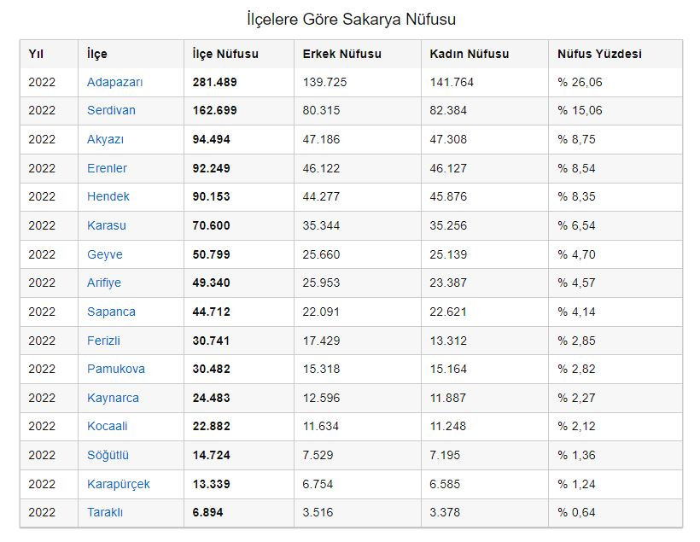
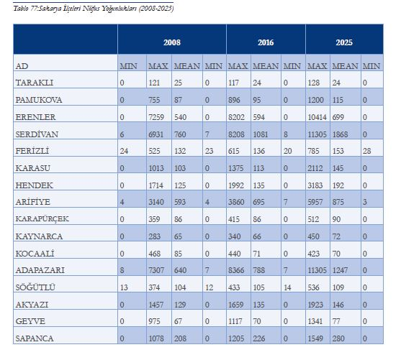
2007 yılından itibaren adrese dayalı kayıt sistemine geçilmesi ile birlikte Sakarya nüfusu ve nüfus artışı ile ilgili meseleleri daha doğru analiz edebilme imkânı doğmuştur. Sakarya 2007’den günümüze Türkiye ortalamasının üzerinde nüfus artışı ile hep dikkati çeken şehirlerden biri olmuştur.
Sakarya ilindeki nüfusun geçmişten günümüze şehirleşme oranlarına bakıldığında ise 1935 yılında nüfusun büyük bir bölümünün (%83,62) kırsal kesimde yaşadığı görülmektedir. 1980 sonrasında hızlanan şehirleşme ile birlikte şehirli nüfus hızla artmış ve günümüzde, nüfusun %67,38’i şehirlerde yaşar hale gelmiştir.
Nüfus artışının yanında incelenmesi gereken bir diğer husus da nüfus yoğunlukları ve dağılışıdır. 1935 yılı nüfus yoğunluğu incelendiğinde Adapazarı (93), Erenler (81), Serdivan (67), Arifiye (56), Söğütlü (47), Sapanca (43) ve Hendek (40) ilçeleri nüfusu en yoğun ilçeler olarak gözükürken, Taraklı (15), Karasu (15) Karapürçek (22) ve Kaynarca (22) en az olan ilçelerdir (Tablo 5).
2000 yılına gelindiğinde ise Serdivan (564) nüfus yoğunluğunda en önde olan ilçe olurken, Serdivan’ı sırası ile Adapazarı (534), Erenler (465) ve Arifiye (426) takip etmektedir

Slide 13
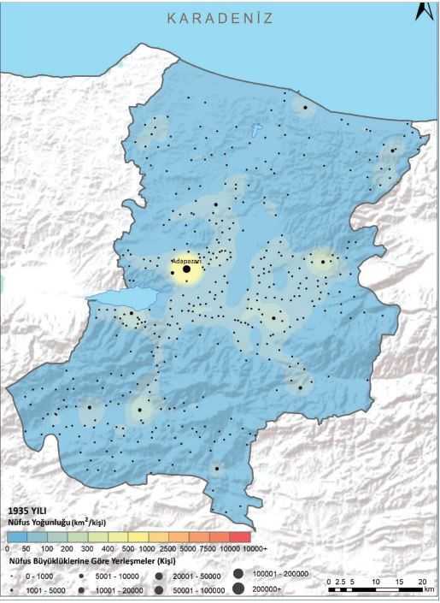
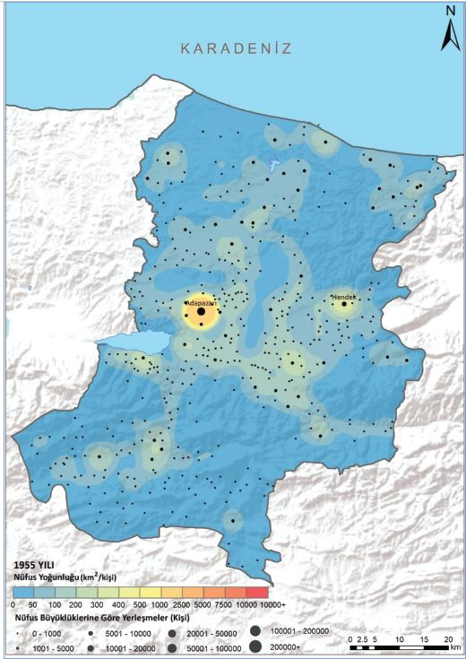
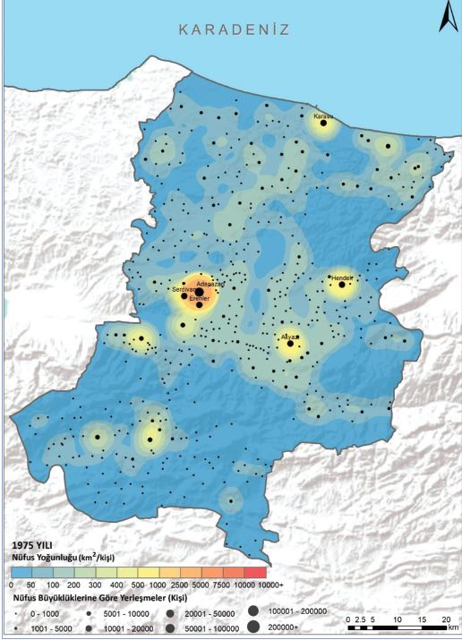
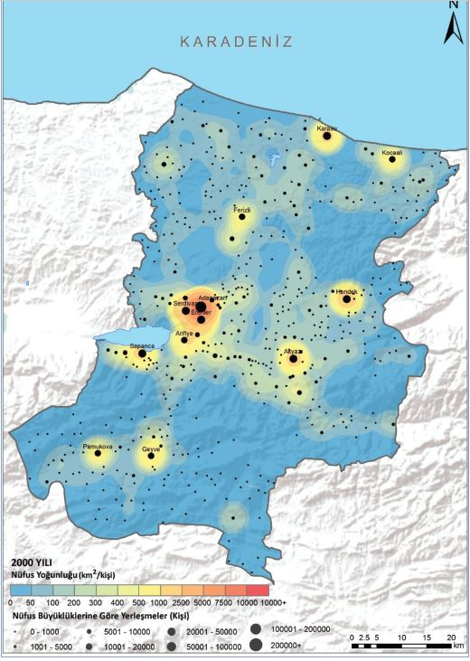
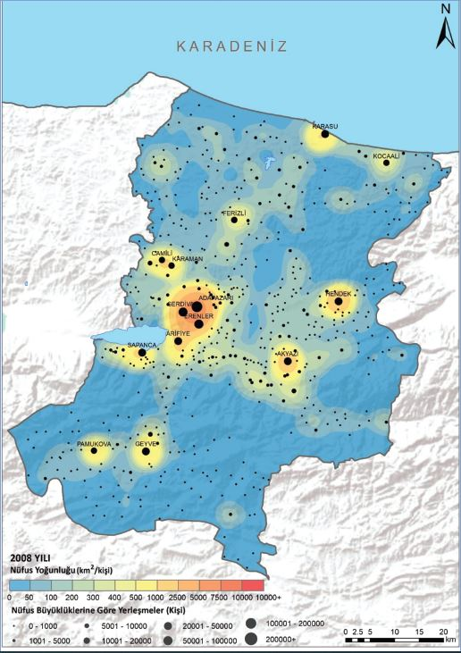
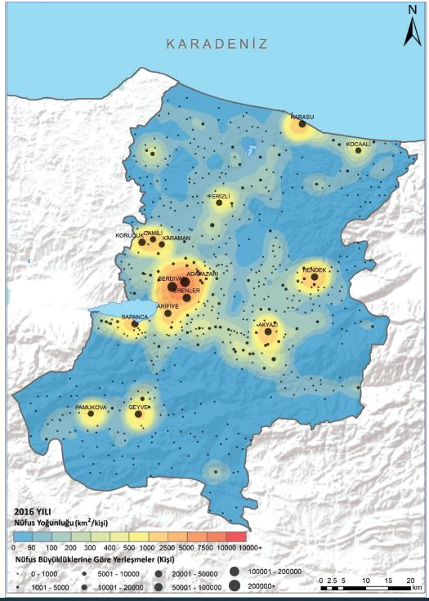
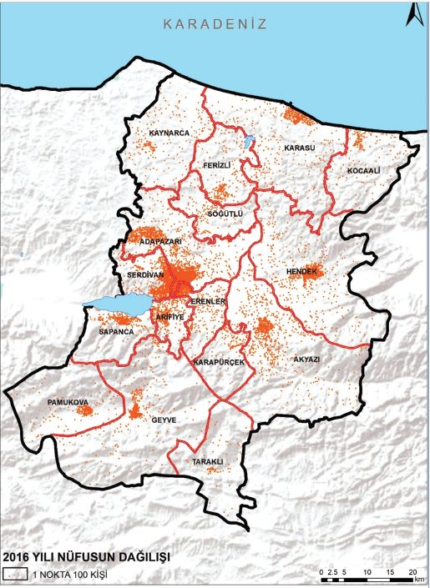
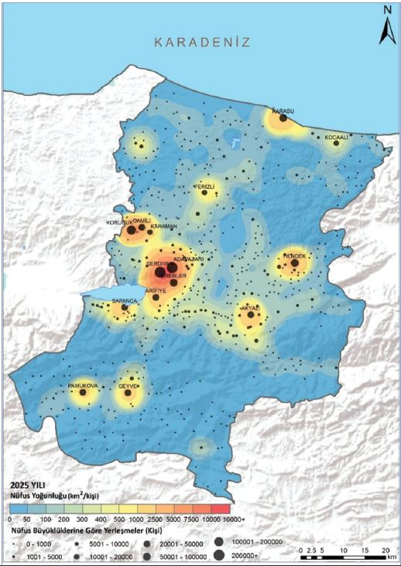

Slide 14
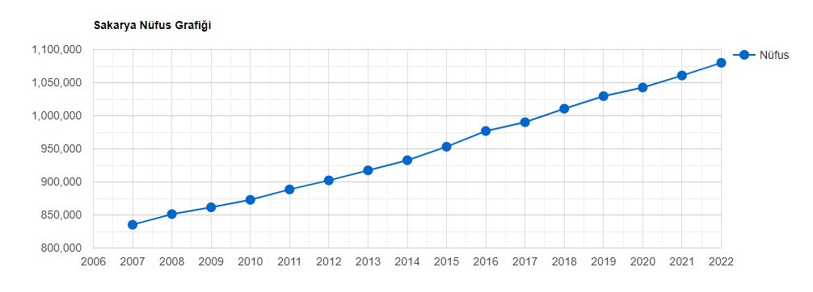
2018 yılında 1.010.700 kişi ile milyonluk bir şehir olan Sakarya’nın 2022 yılı nüfusu ise 1.080.080'dir. Nüfusun %50,13 (541.449) erkek ve %49,87 (538.631) kadından oluşmaktadır.
2007 yılında kilometrekareye 171 kişinin düştüğü Sakarya’da 2022 nüfus yoğunluğu 221 kişi olmuştur.

Slide 15
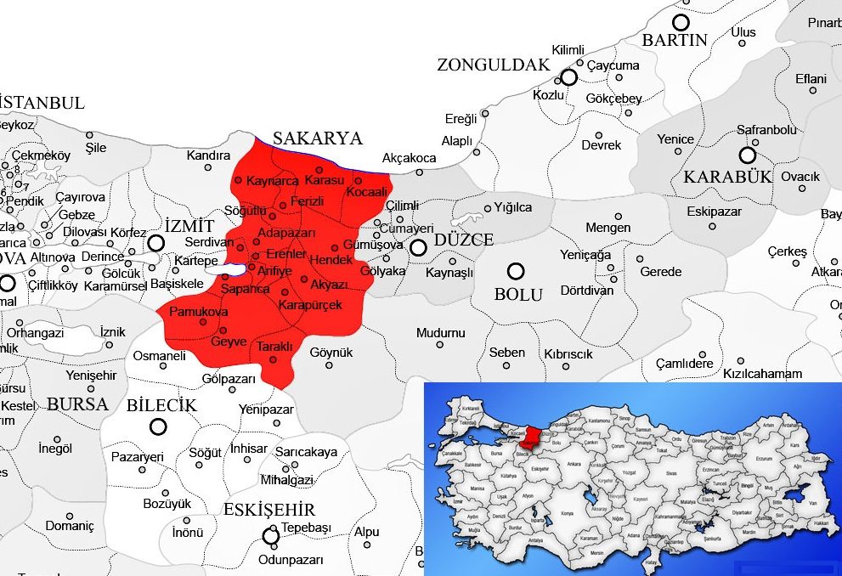
YERLEŞME COĞRAFYASI
Marmara Bölgesi’nin Çatalca-Kocaeli Bölümü doğusunda kalan sahada yer alan Sakarya İli Kuzeyde Karadeniz, batıda İzmit, doğuda Düzce, güneyde Bilecik, güneybatıda Bursa ve güneydoğuda Bolu İlleri ile çevrilidir. İlk çağlardan bu yana çeşitli medeniyetlerin yerleştiği bölge, 1300’lü yılların başında Türk hâkimiyetine girmiştir.
Adapazarı şehri ve yakın çevresinin yerleşme tarihçesi çok eskilere dayanmamaktadır. İstanbul’dan Anadolu’ya uzanan ana ulaşım merkezlerinin geçiş güzergâhında bulunmasına rağmen, yerleşime elverişsiz coğrafi şartlar dolayısıyla bölgedeki ilk yerleşmeler Osmanlı Döneminde başlamıştır.
Adapazarı şehrinin ilk çekirdeğini oluşturan Adaköy 16. yüzyılda kurulmuştur. İlerleyen yıllarda pazar yeri fonksiyonu ile gelişme gösteren yerleşme “Ada Pazarı” olarak anılmaya başlamıştır. Pazar yerine doğudan gelenler Sakarya’yı, batıdan gelenler ise Çark Suyu’nu aşmak mecburiyetinde kaldığından pazar yerinin sularla çevrili bir intiba uyandırması buraya “ada” adının yakıştırılmasına sebep olmuştur. Pazar yeri fonksiyonu bu yerleşmenin 19. yüzyılda ticari bir merkez haline gelmesini sağlamıştır.
1868 yılında “Adapazarı Belediyesi” adıyla belediye teşkilatı kurulmuştur. 1877-78 Osmanlı- Rus Harbi sonrasında Kafkasya ve Balkanlar’dan aldığı göç ile nüfusu artmış ve kapladığı alan genişlemiştir. 17 Haziran 1954 tarihinde TBMM’de kabul edilen kanunla, Kocaeli Vilayeti’nden ayrılarak merkezi Adapazarı olan Sakarya Vilayeti kurulmuştur.

Slide 16
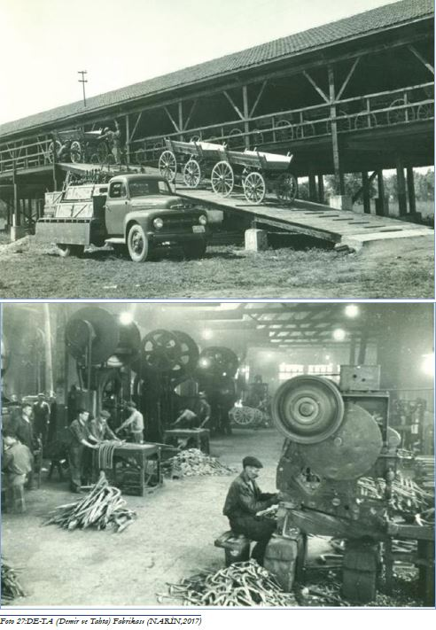
Ticari fonksiyona bağlı olarak kurulup gelişen Adapazarı’nın şehirleşme süreci 1900’lü yıllarda açılmaya başlayan sanayi tesisleri ile hızlanmıştır. İpek Koza Fabrikası ve un fabrikaları ile başlayan hareket, 1914 yılında ordunun top arabası ve tekerlek ihtiyacını karşılamak üzere açılan DE-TA (Demir ve Tahta) Fabrikası ile devam etmiştir. Bu fabrika, 1943 yılında 3780 sayılı Milli Koruma Kanunu’na istinaden, Türkiye Zirai Donatım Kurumu (TZDK) adını almıştır. 1943 yılında açılan Adapazarı Ordu Donatım Ağır Bakım Tamir Fabrikası, 1945 yılında açılan kösele fabrikası, 1950 yılında şeker fabrikası ve 1951 yılında vagon atölyesi ile Adapazarı sanayi şehri özelliği kazanmaya başlamıştır.
1970’li yılların başından itibaren otomotiv sanayinin kurulması ile birlikte motorlu taşıtlar şehir içi ulaşımda kullanılmaya başlanmıştır. Bu yatırımlar Adapazarı’nda sanayi gelişimini hızlandırmıştır. Şehir içerisine kurulan fabrikalardan bir kısmı İstanbul-Ankara yolunun şehir içerisinden çıkarılması ile bu yol kenarına kurulmaya başlamış ve şehir güneye doğru gelişmeye başlamıştır. Modern Sanayi siteleri şehrin bu yeni gelişim aksı üzerinde kurulmuştur. 1976 yılından itibaren kuruluşu devam eden Organize Sanayi Bölgesi’nin 1993 yılında faaliyete başlaması ile Adapazarı tam anlamıyla bir sanayi şehrine dönüşmüştür.

Slide 17
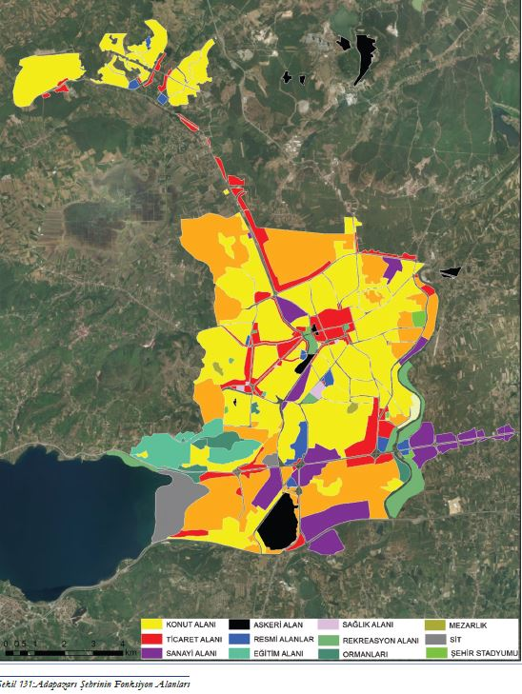
1982-1992 yılları arasında İstanbul Teknik Üniversitesi’ne bağlı Sakarya Mühendislik Fakültesi ile aynı üniversiteye bağlı Meslek Yüksekokulu, 3 Temmuz 1992 tarihinde kurulan Sakarya Üniversitesi’nin çekirdeğini oluşturmuştur. 1990 sonrasında hızla gelişen üniversite şehre bir fonksiyon daha kazandırmıştır. Bu yıllarda şehir üniversitenin kurulduğu batı aksına doğru gelişim göstererek bu bölgedeki yerleşmeler ile birleşmiştir.
1990 sonlarında yakın çevresindeki Serdivan, Erenler, Arifiye, Güneşler, Nehirkent, Yazlık ve Hanlı gibi yerleşim sahalarını da içine alan şehrin nüfusu 200 000’i aşmıştır. 17 Ağustos 1999’da meydana gelen 7.4 büyüklüğündeki Marmara depreminde Adapazarı’ndaki konutların %27.04’ü ağır hasara uğramış ve burada yaşayan 3.694 kişi hayatını kaybetmiştir.
Deprem sonrasında şehrin tekrar canlanmasını hızlandırmak adına 6 Mart 2000 tarihli Bakanlar Kurulu’nun 593 sayılı Kararnamesi ile Büyükşehir statüsünü kazanmıştır. Hasar gören yapıların büyük bir kısmı dayanıksız ova tabanında bulunması nedeni ile şehrin idari merkezi ve yeni yapılaşma alanı olarak şehrin yaklaşık 10 km kuzeybatısında zemini sağlam Yenikent mevkiine taşınmıştır.
Bu sahada yer alan köy statüsündeki Karaman, Korucuk ve Camili gibi yerleşmeler hızla gelişerek şehrin bir parçası haline gelmiştir. Şehirsel fonksiyonların mekânsal dağılımına bakıldığında ticaret alanlarının şehrin merkezinde Atatürk Bulvarı, Sakarya Caddesi, Yeni Cami Bulvarı, Ankara Caddesi ve Çark Caddesi çevresinde yoğunlaştığı görülmektedir. Bu saha şehrin kuruluşundan günümüze ticaret alanı olarak önemini korumaktadır. Burada yer alan Uzun Çarşı, görüp geçirdiği depremlere rağmen hala ayakta duran, kentin sembolü olan yerlerden biridir. Şehrin büyümesi ile birlikte yeni ticaret akslarının açıldığı da görülmektedir. Üniversitenin kuruluşu ile eğitim fonksiyonun geliştiği Serdivan ve çevresinde yeni ticaret alanları ortaya çıkmıştır. Muhsin Yazıcıoğlu Bulvarı, Bağlar Caddesi ve Medeniyet Bulvarı ticari alanların yoğunlaştığı akslar olarak dikkat çekmektedir

Slide 18
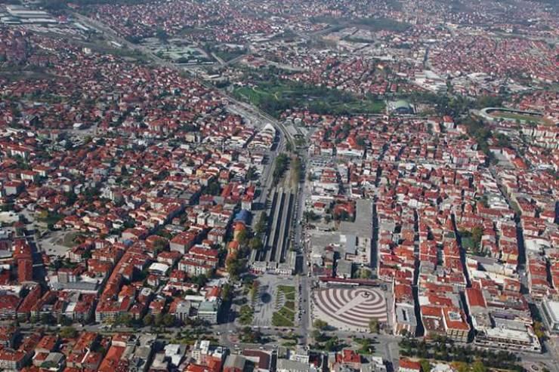
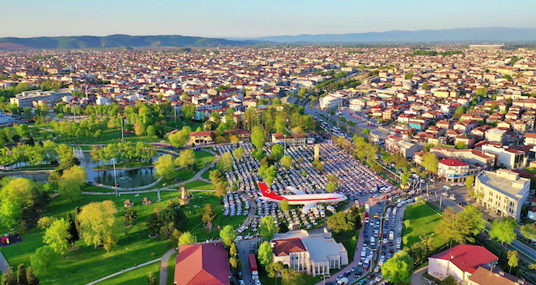
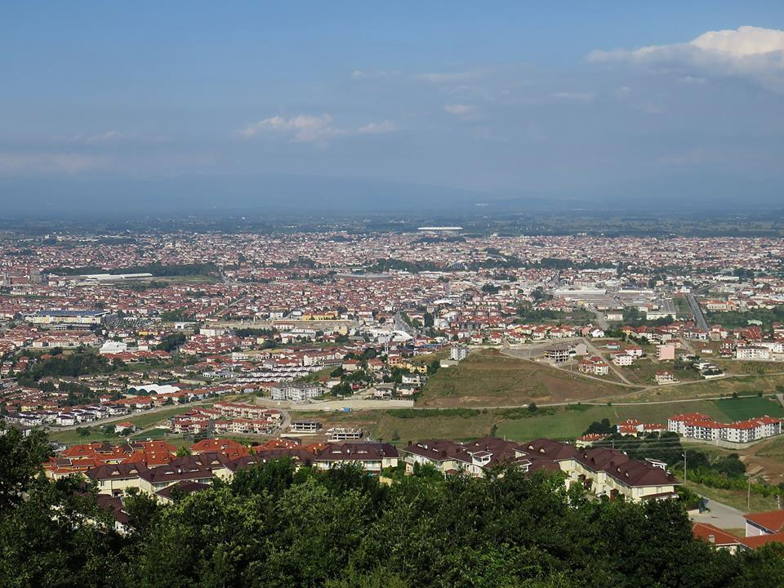
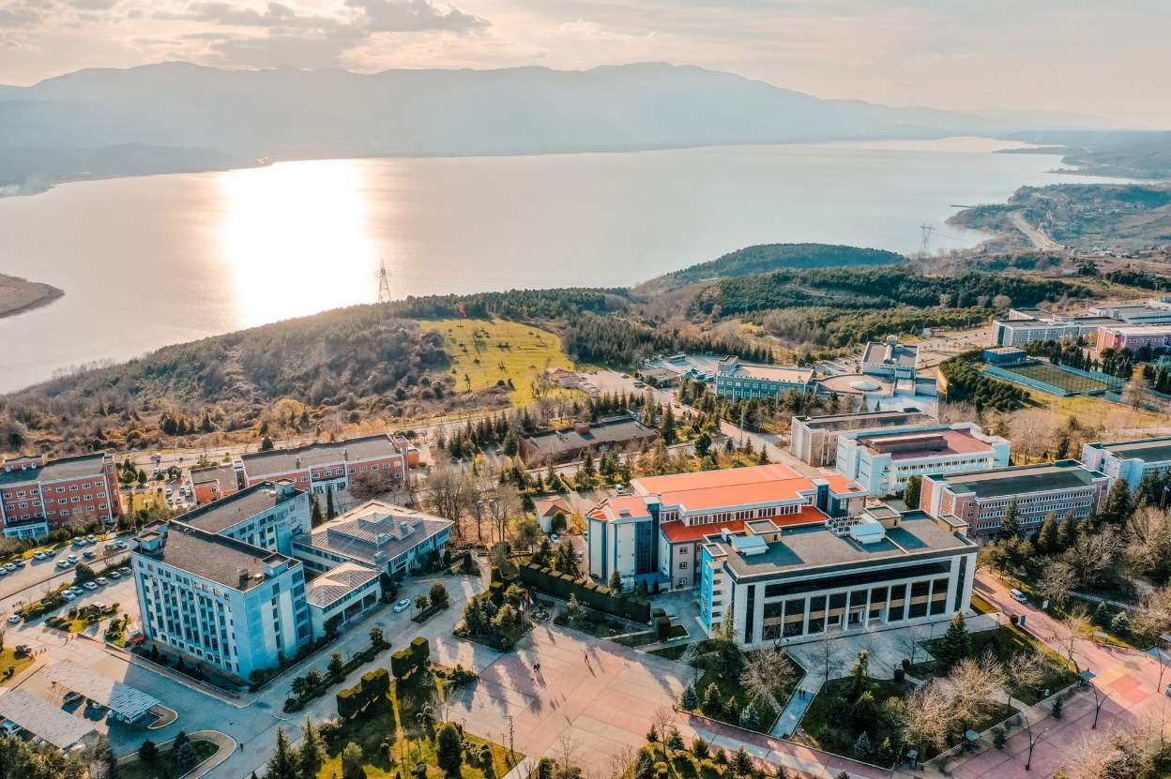

Slide 19
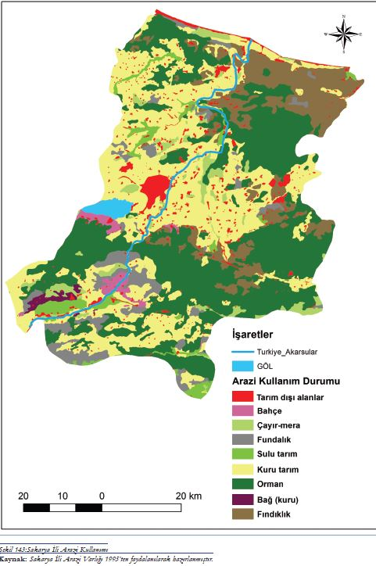
TARIM
Tarihsel gelişim sürecinde, Sakarya İli yerleşmelerinin hemen hepsinin kuruluş ve gelişiminde tarım ve tarıma dayalı ticaretin çok önemli bir rol üstlenmiş olduğu görülür. Kendi ismini de tarımsal bir pazardan alan, Adapazarı’nda kullanılan bazı semt isimleri (soğan hali, patates hali vb. gibi.) il ve yakın çevresinin tarımsal potansiyelini göstermekte ve sahanın yerleşime açılmasında tarımın önemini ortaya koymaktadır. 16. yüzyıldan 20. yüzyıl başlarına kadar, Sakarya ve çevresinin İstanbul’un ihtiyaçlarını karşılamaya yönelik katkısını inceleyen Bilgin, çalışmasında, Sakarya çevresinden saray mutfağına kuru soğan, ayva ve tavuk gönderildiğini ifade etmektedir. Bu ürünlerin dışında devletin özellikle sefer dönemlerindeki temel ihtiyaçları olan; buğday, un ve arpa gibi gereksinimlerin de bir kısmın Sakarya ve çevresinden sağlanmakta olduğunu belirtmektedir. Dolayısıyla tarım, geçmişten bu yana Sakarya İli için en önemli ekonomik faaliyet kollarından biri olmuştur.
Tarım sektörünün ekonomi içerisindeki payı; Türkiye genelinde %14,5, Marmara Bölgesi’nde %5,2 iken Sakarya’da %20,5’dir. Ülke genelinde tarım sektörü GSMH içinde yaklaşık % 8,6’lik pay almakta iken Sakarya’da % 24’lük pay ile sanayiye kaynak aktaran bir faaliyet konumundadır (Sakarya İl Çevre Durum Raporu, 2011: 12-13). Sakarya’da tarımda çalışanların toplam istihdama oranı % 51,9’dur. İlin tarımında sektörel üretim değeri açısından %50,9’luk bir payla hayvansal üretim ilk sırada yer almaktadır. Bunu % 35,6’luk oranla meyve üretimi, % 8,3’lük oranla tarla bitkileri üretimi ve % 5,1’lik oranla sebze üretimi izlemektedir (Sakarya İl Tarım Müdürlüğü Yıllık Faaliyet Özeti, 2017).
İlde başta mısır olmak üzere; buğday, şekerpancarı, fiğ, yonca ve ayçiçeği gibi tarla bitkileri yanında lahana, marul, domates, biber, kabak, karpuz ve taze fasulye gibi bahçe bitkileri tarımsal üretim içinde ağırlıklı yere sahiptir. Tarla bitkileri ve sebzeler yanında meyvecilik de ilde sürdürülen yoğun faaliyetler arasındadır. Meyvecilikte, en önemli faaliyetler arasında fındık yetiştiriciliği ve bağcılık gelmektedir. Bu ürünleri Elma, armut, ayva ve kiraz üretimi takip etmektedir.

Slide 20
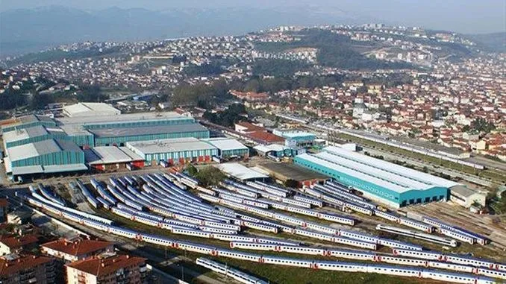
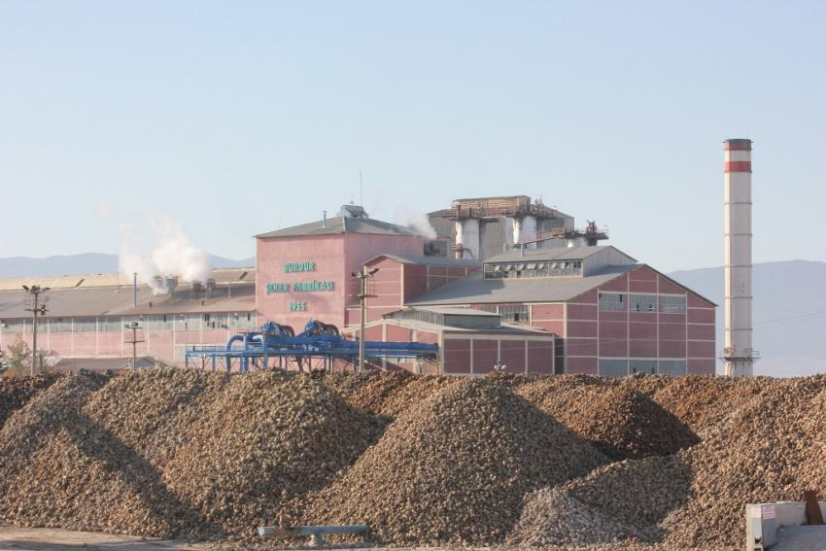
SANAYİ
Osmanlı devleti döneminde Adapazarı ovası ve çevresinin tarımsal özellikleri, orman zenginliği ve İstanbul’a yakınlığı gibi avantajlarının yanı sıra yakın çevresi için pazar fonksiyonu göstermesi geleneksel imalat faaliyetlerinin bulunmasını kolaylaştırmıştır. Bu dönemde şehrin mahallelerinde yer alan geleneksel üretim yerleri Cumhuriyet Döneminde giderek ortadan kalkmıştır. Kuruluş yeri olarak Adapazarı şehir merkezi ve yakınında demiryolu hattına yakın olan TZDK, Askeri Ağır Bakım Fabrikası ve Tank Palet fabrikası yerleşim alanları dışına taşınmıştır.
1951 yılında kurulan Vagon Fabrikası ile 1953 yılında kurulan Şeker Fabrikası şehrin dışında kurulmuştur. Zaman içerisinde fabrikaların çevresindeki boş alanlarda işçi evleri ve sosyal tesislerin yapılmasıyla yerleşim alanına dönüşmüş Şeker Mahallesi ve Mithat Paşa Mahallesi oluşmuştur.
Bu dönemde Sakarya’da sanayi daha çok geleneksel üretim biçimine uygun olarak küçük ölçekli imalat faaliyetleri şeklindedir. Bu durum kendini mahalle isimlerin de göstermektedir. “Adapazarı’nda Tığcılar, Semerciler, Hasırcılar, Yağcılar, Çıracılar, Pabuççular gibi isimleri taşıyan mahalleler daha önce bu zanaatlar ile uğraşanların ilk olarak yerleştikleri yerlerdir.

Slide 21
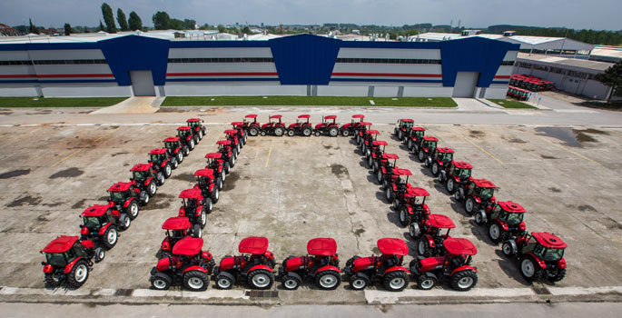
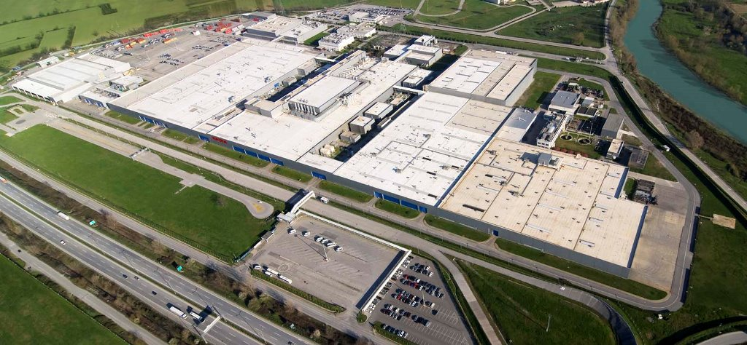
1917 den beri faaliyetine devam eden DE-TA fabrikası, 1943 yılında tarımı desteklemek için yapılan yasal değişiklik ile Türkiye Zirai Donatım Kurumu (TZDK) adını almıştır. Başlangıçta at arabası üretilen fabrika 196 yılında Türkiye’nin ilk montaj traktörünü üretmiştir. Daha sonra Başak Traktör fabrikası adını almış E-5 karayolu kenarına taşınmıştır.
Bölgede yer alan ikinci önemli fabrika ise, 1934 yılında Çorlu’da kurulan ancak güvenlik gerekçesiyle, 1943 yılında Adapazarı’nda demiryolu yakınına nakledilen, Askeri Ağır Bakım ve Tamir Fabrikası’dır. Başlangıçta Kara Kuvvetleri’nin her türlü silah, araç-gereç onarımlarını yapmakta iken ilerleyen zamanlarda çok çeşitli savunma araç gereçleri üreten önemli bir tesis haline gelmiştir.
1950’li yıllara gelindiğinde sanayinin tüm ülke geneline yaygınlaştırılması amacıyla güdülen politikaların bir sonucu olarak, Adapazarı’nda da büyük kamu sanayi kuruluşları yer almıştı. Bunlar 1951 yılında kurulan TCDD Yolları Vagon Fabrikası ve 1953 yılında kurulan Şeker Fabrikası’dır. Özel sektörün yatırımları ile güçlenen Sakarya sanayisi ilk etapta tarımsal kaynak potansiyeli doğrultusunda gelişme göstermiştir.
Özellikle 1990’lı yıllardan sonra Sakarya’da sanayi sektöründe önemli gelişmeler olmuştur. Özellikle otomotiv sektöründe ve yan sektörlerinde faaliyet gösteren Otokar, Tırsan, Asaş, Toyota, Türk Traktör, Başak Traktör, Good Year gibi firmaların Sakarya’daki yatırımları, sanayi açısından ilin gelişmesini sağlamıştır.

Slide 22
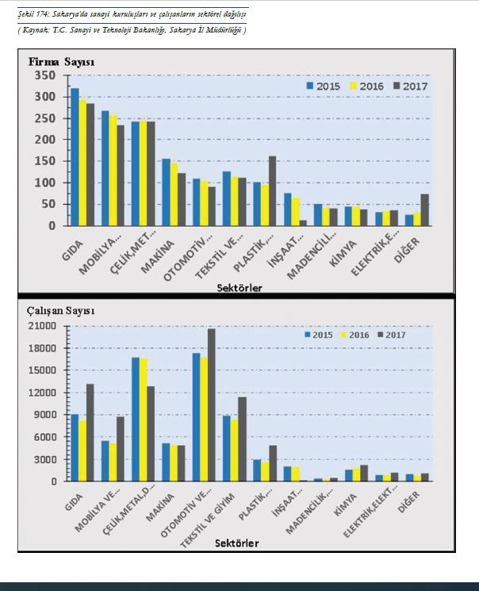
Son yıllarda savunma sanayinde milli tank, zırhlı muharebe araçları, fırtına obüsü projeleri, TÜRASAŞ (TÜVASAŞ) ile raylı sistem araçları üretimi yapmaktadır.
Sakarya’nın en son beklentisi de milli tank ve yerli otomobilin üretim merkezi olmaktır. Başlıca üretilen ürünlerde otomotiv sektörü ve yan sanayinin yanı sıra, zırhlı güvenlik araçları, çelik, metal, kimya sanayi ürünleri, makina ve makine parçaları, elektrik malzemeleri, mobilya ve orman ürünleri, tekstil, gıda, süs bitkisi, tarım ürünleri, beyaz et üretiminde ön plana çıkmaktır.
İstanbul Sanayi Odasınca yapılan Türkiye’nin 500 büyük sanayi kuruluşu sıralamasında Sakarya ilinden 2012 yılında 17 firma girerken, 2017 yılında merkezi Sakarya’da olan 9 firma (1’i kamu), şubesi Sakarya’da olan 20 firma yer almaktadır.
Tarıma dayalı ihtisas organize sanayi bölgeleri hariç olmak üzere ilde 7 adet organize sanayi bölgesi bulunmaktadır.

Slide 23
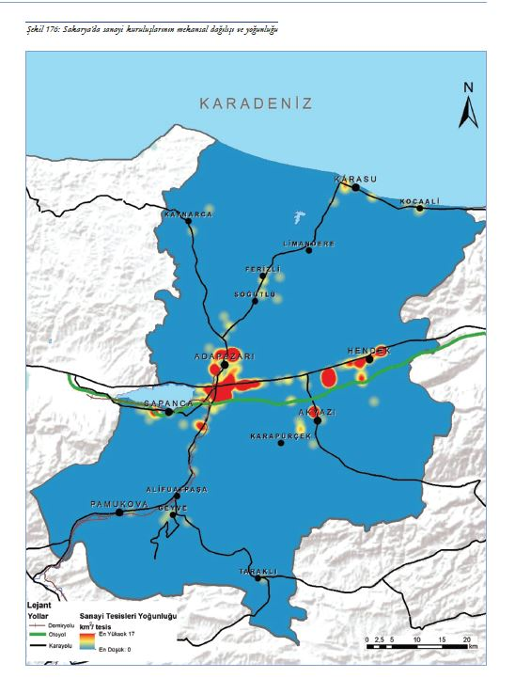
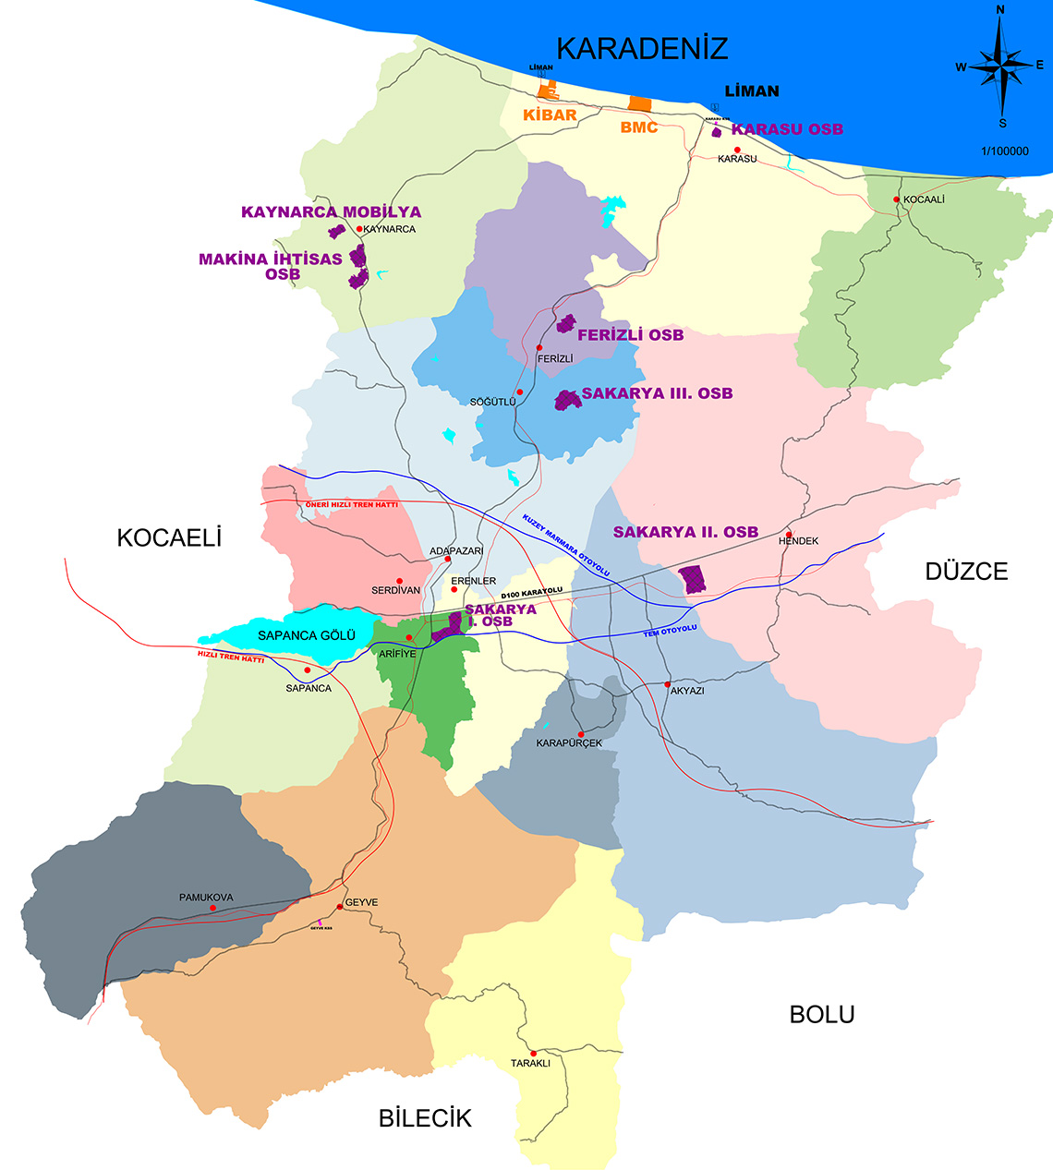

Slide 24
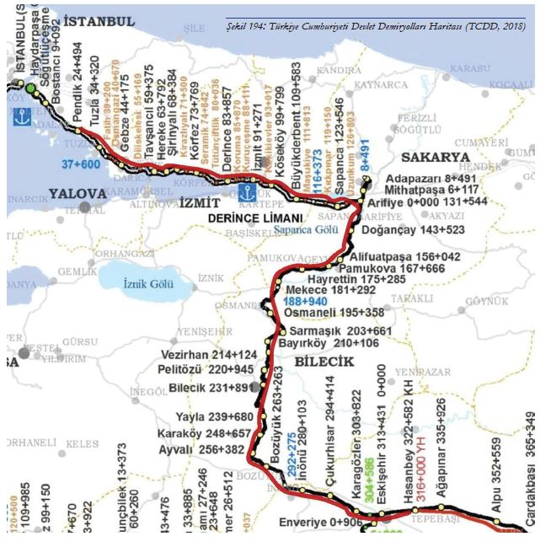
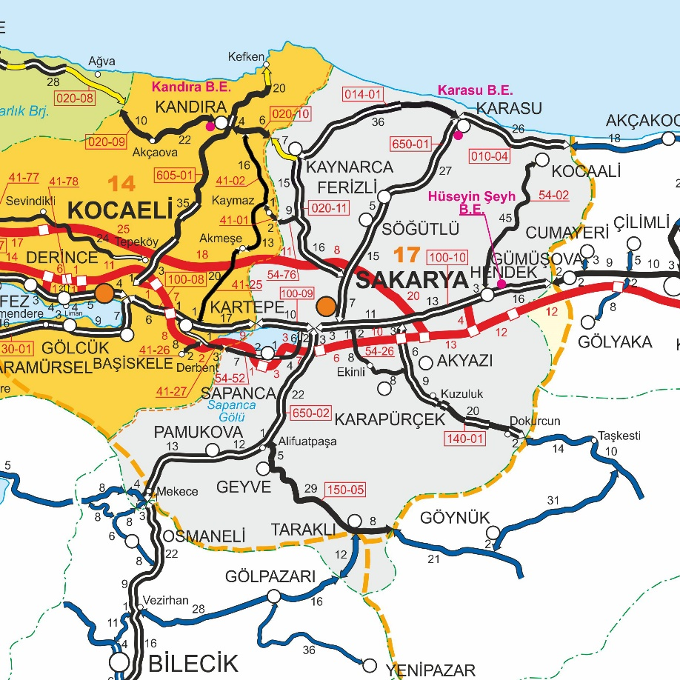
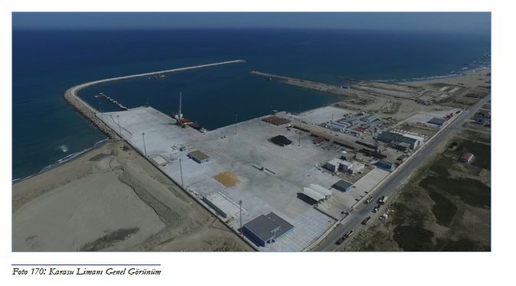
ULAŞIM
Türkiye genelinde en yüksek trafik yoğunluğu Marmara Bölgesi ile Anadolu’nun diğer bölgeleri arasında yaşanmaktadır. Bu yoğunluğun ana arterleri konumundaki TEM otoyolu ve D-100 (E-5) karayolu ile İstanbul ve Ankara’yı birbirine bağlayan yüksek hızlı tren hattı da Sakarya’nın içinden geçmektedir. Karasu Limanı’nın da devreye girmesi deniz yolu ulaşımı açısından da Sakarya’nın taşımacılık, lojistik ve yatırım çekmesi açısından öne çıkmasına neden olmuştur.

Slide 25
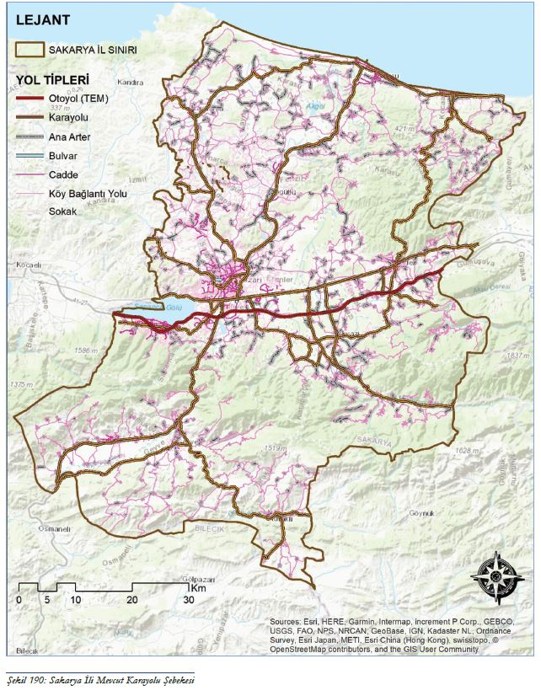
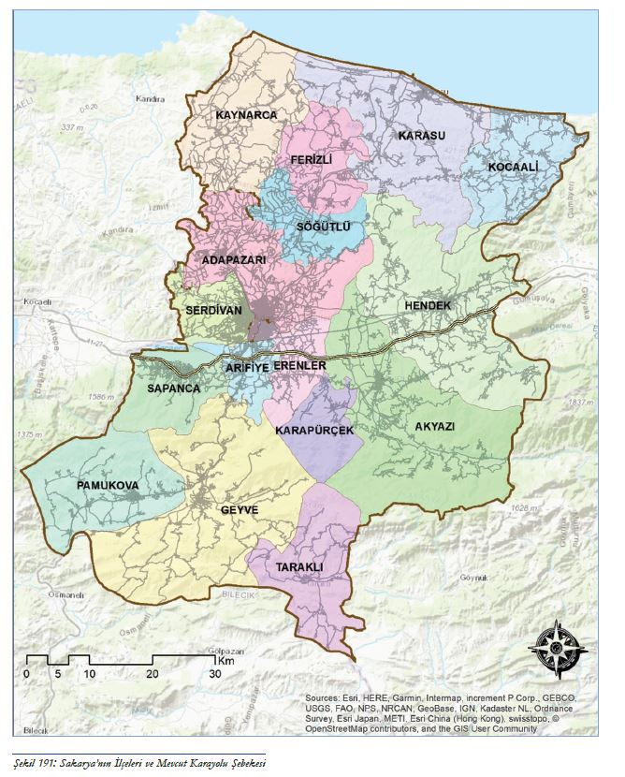
ULAŞIM

Slide 26
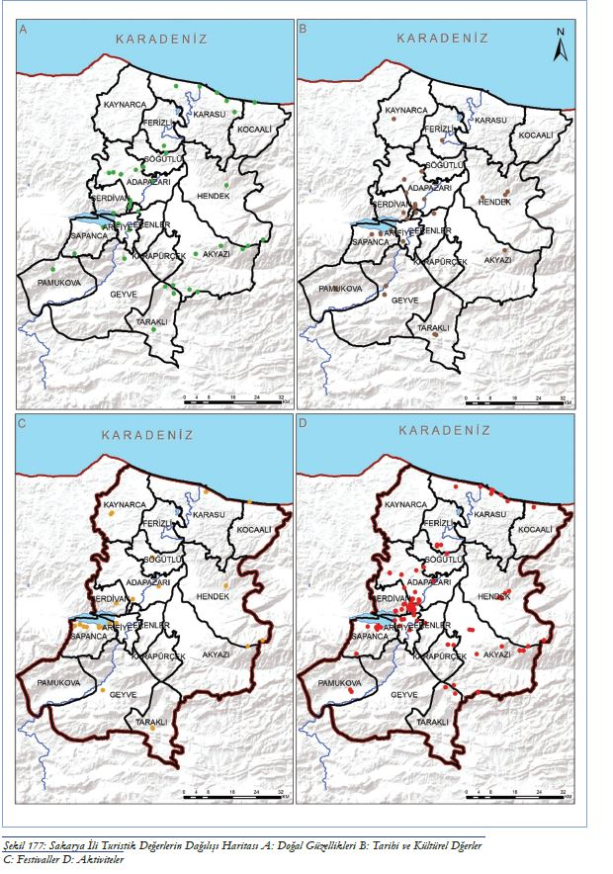
TURİZM
Sakarya bulunduğu coğrafi konum itibari ile turizm faaliyetleri açısından oldukça elverişli olanaklara sahiptir.
Nemli iklim koşullarına bağlı olarak yağışın bol olması doğal ortamın (orman, göl, akarsu, şelale, yayla vb.) çeşitlilik arz etmesine neden olurken, Karadeniz’e kıyısı olan şehirde kıyı ve deniz turizmi de önem arz etmektedir.
Sakarya ve yakın çevresinin tarih boyunca önemli medeniyetlere ev sahipliği yapması, tarihi ulaşım güzergâhları üzerinde yer alan ilçeleri ve de Balkan Yarımadası, Kafkasya ve Karadeniz Bölgesi’nden gelen göçmenler ile yerli Manav kültürünün kattığı çeşitlilik kültür turizminin gelişmesine de katkıda bulunmuştur.
Şehrin jeolojik yapısının bir armağanı olarak sağlık turizmi de (kaplıcalar) şehrin turizmine artı değer katan unsurlardan biridir.
Sahip olduğu turizm çeşitlilikleri yanında Türkiye’nin nüfusu yoğun, sanayi ve hizmet şehirleri olan İstanbul’a yakın, Kocaeli’ne komşu olması da turizmin gelişmesinde önemli bir faktör olarak karşımıza çıkmaktadır.
Ayrıca Türkiye’nin önemli şehirleri olan Ankara, Bursa, Eskişehir’e yakınlığı da Sakarya’nın turizm potansiyelini arttıran bir unsudur. Türkiye’de ulaşım bakımından doğu-batı, kuzey-güney geçişlerinde Sakarya’nın kavşak noktada yer alması da turizmine olumlu katkı yapmaktadır.

Slide 27
Parklar Ve Mesire Alanları; Kent Park (Adapazarı), Yenikent Park (Adapazarı), Ormanpark (Adapazarı), Macerapark (Adapazarı), Korucuk Park (Adapazarı), Serdivan Gölpark (Serdivan), Kuzuluk Tabiat Parkı (Akyazı), Arifiye Göl Park (Arifiye), Poyrazlar Tabiat Parkı (Adapazarı), Sakarya Park (Erenler)
Yaylalar; Acelle Yaylası (Akyazı), Davlumbaz Yaylası (Akyazı), Güzlek Yaylası (Akyazı), Sultanpınar Yaylası (Akyazı), Çiğdem Yaylası (Hendek), Soğucak Yaylası (Sapanca), Dikmen Yaylası (Hendek), Karagöl Yaylası (Taraklı), Yanık Yaylası (Taraklı), Kırca Yaylası (Geyve)
Göller; Sapanca Gölü, Acarlar Gölü (Longoz), Poyrazlar Gölü (Adapazarı), Küçük Akgöl (Söğütlü), Büyük Akgöl (Ferizli)
Nehir, Dere ve Şelaleler; Sakarya Nehri, Maden Deresi ve Şelalesi, Doğançay Şelalesi, Soğucak Şelalesi Harkköy Şelalesi ve Kanyonu, İstanbul Dere, Mahmudiye Deresi vb.
Deniz Turizmi; Karasu, Kocaali, Kaynarca
Tarih, Kültür Turizmi: Taraklı, Justinianus Köprüsü/Beşköprü (Serdivan), Sakarya Köprüsü (Adapazarı), Sinan Bey Zaviyesi/Elvanbey İmareti, (Geyve), Harmantepe Kalesi (Söğütlü), Seyifler Kalesi (Ferizli), Sakarya Müzesi (Adapazarı), Deprem ve Kültür Müzesi (Adapazarı), Kuva-i Milliye Müzesi (Geyve-Alifuatpaşa), Yunus Paşa Camii (Taraklı), Orhan Cami (Adapazarı), Ağa Cami (Adapazarı), Rüstempaşa Cami (Sapanca), Rahime Sultan Cami (Sapanca), Şeyh Müslihiddin Cami (Kaynarca, Şeyhler Köyü), Büyük Esence Orhan Cami, Hasan Fehmi Paşa Cami (Sapanca), II. Beyazıd Köprüsü (Geyve-Alifuatpaşa), Vecihi Kapısı (Sapanca)

Slide 28
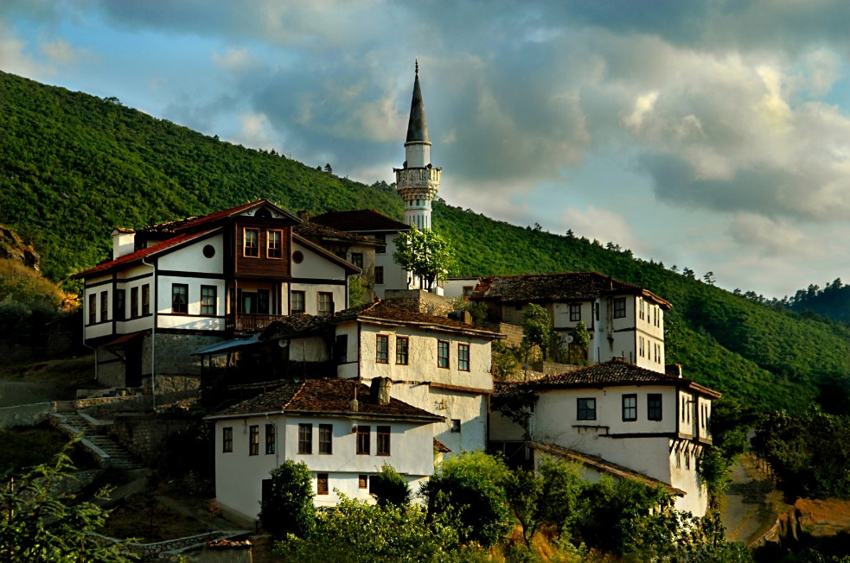
Arkeolojik Sit Alanları
Doğal Sit Alanları
Kentsel Sit Alanları
Serdivan; Beşköprü-Jüstinyanus Köprüsü
Söğütlü; Akarca Köyü (Roma Nekropolu)
Hendek; Yağbasan Tümülüsü Üçtepeler Mevki
Adapazarı; İkizce Köyü (Roma Nekropolu)
Geyve; Kulfalar Köyü (Ortaköy Mevkii)
Pamukova; Akçakaya Köyü
Taraklı; Merkez
Pamukova; Hayrettin Köyü (Menete Mevkii)
Serdivan; Beşköprü Hakikat Vakfı Kooperatifi
Serdivan; İstiklal Mah.Altınışık Cad. 29.İ.3 paf.468 ada, 1-2-3- parseller
Sakarya Merkez Alandüzü Köyü Bağdere Mevkii
Taraklı-Merkez
Merkez-Uzun Çarşı
Taraklı-Merkez
Sapanca-Vakıf Otel Yolu
Sapanca-Kırkpınar Civarı
Arifiye-Sapanca Arası
Sapanca-Akçay-Fevziye Köyü Arası
Merkez-Poyrazlar Gölü ve Çevresi
Merkez-Hanlı Beldesi
Sapanca-Kurtköy Mesire Alanı
Karasu-Acarlar Gölü ve Longoz Ormanı
Söğütlü-Akgöl Köyü-Akgöl Mevki
Karasu-Kocaali ilçeleri Maden Deresi Mevki
Sağlık Turizmi
Kuzuluk Kaplıcaları (Akyazı)
Taraklı Kaplıcaları (Taraklı)

Slide 29

TURİSTİK YERLER
https://www.kulturportali.gov.tr/turkiye/sakarya/gezilecekyer

Slide 30


Slide 31


Slide 32


Slide 33


Slide 34


Kaynakça
SAKARYA KİTABI
https://acikerisim.sakarya.edu.tr/handle/20.500.12619/96335

